Slide 1
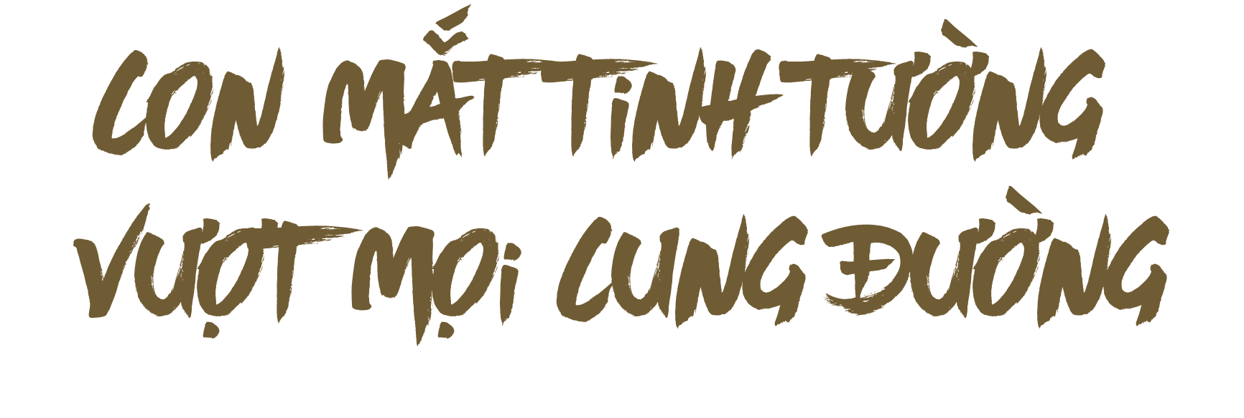

Slide 2
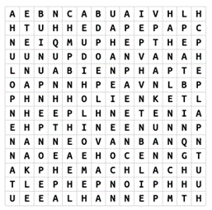

Tìm những từ có nghĩa trong ô chữ sau
TỪ NGỮ, BIỆN PHÁP, MẠCH LẠC, LIÊN KẾT, PHÉP NỐI, PHÉP THẾ, PHÉP LẶP, ĐOẠN VĂN, VĂN BẢN, QUAN HỆ

Slide 3
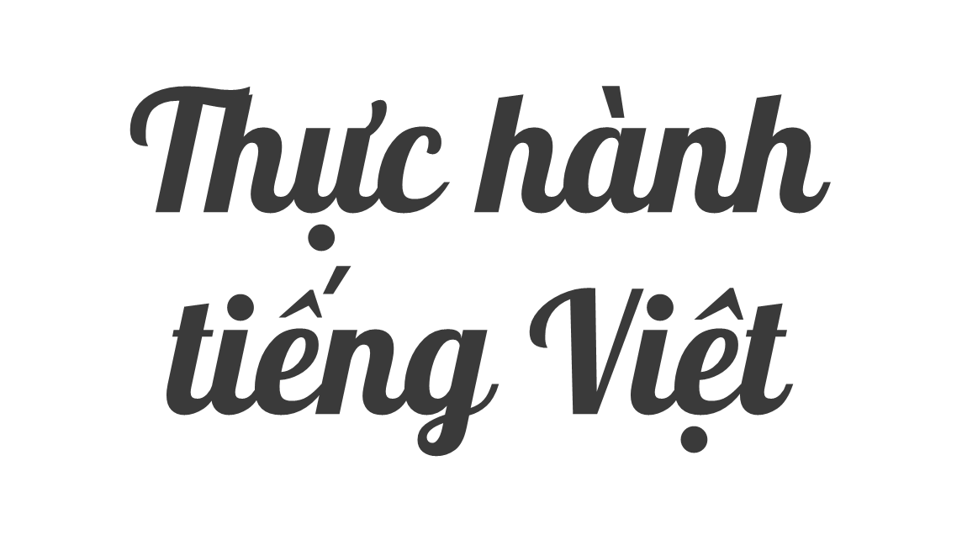

Slide 4


I

Slide 5
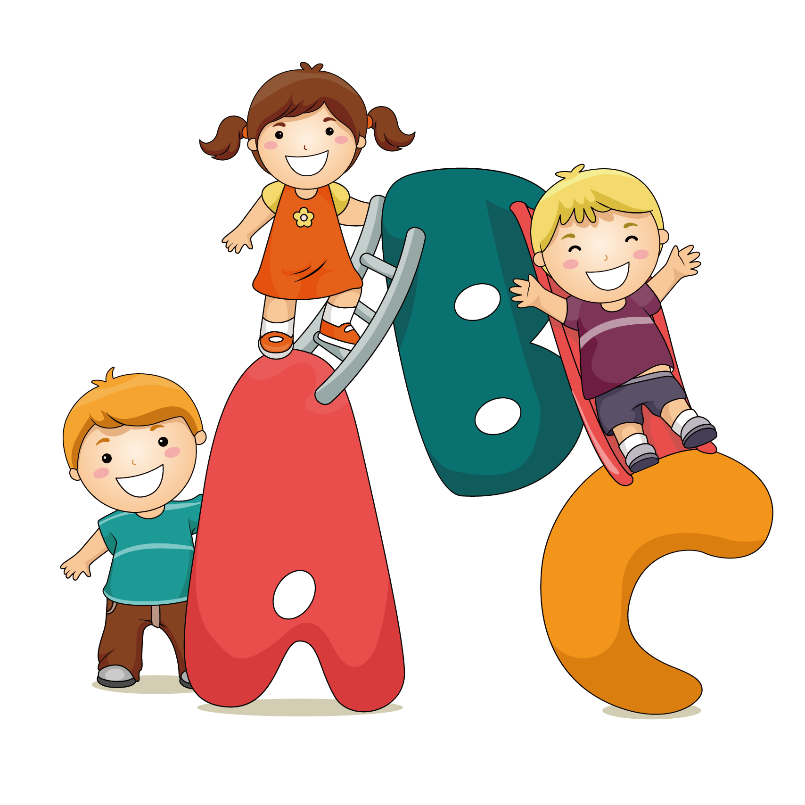
1. Khái niệm Mạch lạc
- Là sự liền mạch về nội dung của một đoạn văn hoặc văn bản; chủ yếu dựa trên sự thống nhất về đề tài và sự tiếp nối theo một trình tự hợp lí giữa các câu trong đoạn văn hoặc giữa các đoạn văn trong văn bản.
- Các câu, các đoạn, các phần:
+ Đều nói về một đề tài, biểu hiện một chủ đề xuyên suốt
+ Được tiếp nối theo một trình tự rõ ràng, hợp lý trước sau hô ứng → chủ đề liền mạch và gợi nhiều hứng thú cho người đọc (người nghe)

Slide 6
2. Khái niệm Liên kết
- Là quan hệ về mặt hình thức giữa các câu trong đoạn văn hoặc giữa các đoạn trong văn bản.
- Thể hiện qua các phương tiện ngôn ngữ như:
+ từ ngữ nối
+ từ ngữ lặp lại
+ từ ngữ thay thế (từ đồng nghĩa, đại từ)….

Slide 7

3. Nhận diện một số biện pháp liên kết và từ ngữ liên kết
+ Chỉ ra từ ngữ nối biểu thị quan hệ giữa câu sau và câu trước: Có lẽ cháu nghĩ rằng tấm bản đồ dẫn đường của ông sau đó đã trở nên rõ ràng hơn, khi ông đã trưởng thành. Nhưng không phải vậy đâu Sam à.
+ Chỉ ra từ ngữ dùng để thay thế cho từ ngữ đã xuất hiện ở câu trước: Hai mươi tuổi, chàng thanh niên Lỗ Tấn du học ở Nhật. Ông theo ngành Y.
+ Chỉ ra từ ngữ được lặp lại ở các câu trong đoạn văn sau: Cháu biết không, tấm bản đồ của ông lúc ấy thực sự bế tắc. Ông không biết có phải mình là người quá ngây thơ, khờ khạo hay không. […] Ông cảm thấy mặt đất dưới chân mình sao mà bấp bênh và không bền vững.

Slide 8
3. Nhận diện một số biện pháp liên kết và từ ngữ liên kết
a. Có lẽ cháu nghĩ rằng tấm bản đồ dẫn đường của ông sau đó cũng đã trở nên rõ ràng hơn, khi ông đã trường thành. Nhưng không phải vậy đâu Sam à.
Nhưng
➔ Phép nối (đoạn a – “Nhưng”)
➔ Tạo ra sự liên kết chặt chẽ giữa hai câu liền với nhau

Slide 9
3. Nhận diện một số biện pháp liên kết và từ ngữ liên kết
b. Hai mươi tuổi, chàng thanh niên Lỗ Tấn du học ở Nhật. Ông theo học ngành Y
chàng thanh niên Lỗ Tấn
Ông
➔ Phép thế (Từ ông thay thế cho từ chàng thanh niên Lỗ Tấn ở câu trước)
➔ Tạo ra sự liên kết giữa hai câu với nhau

Slide 10
3. Nhận diện một số biện pháp liên kết và từ ngữ liên kết
c. Cháu biết không, tấm bản đồ của ông lúc ấy thật sự bế tắc. Ông không biết có phải mình quá ngây thơ, khờ khạo hay không. … Ông cảm thấy mặt đất dưới chân mình sao mà bấp bênh và không bền vững.
Ông
Ông
Ông
➔ Phép lặp (từ ông)
➔ Tạo ra sự liên kết giữa các câu với nhau

Slide 11


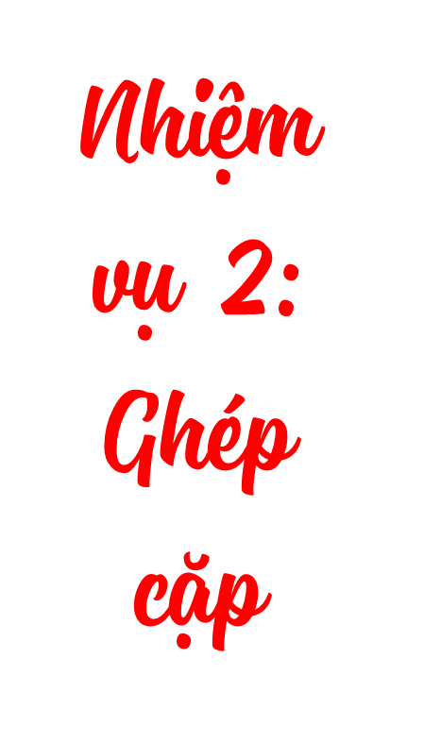

Phép lặp
Phép thế
Phép nối
sử dụng từ ngữ nối
sử dụng từ ngữ ở câu sau thay thế cho từ ngữ ở câu trước
được tạo nên bằng cách để câu sau lặp lại một số từ ngữ ở câu trước

Slide 12
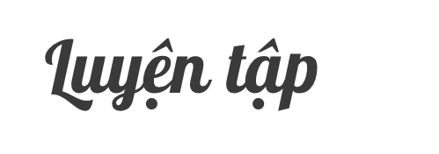
II

Slide 13

Bài tập 1
- Nội dung đoạn 1: “Ông” kể cho Sam về cách nhìn cuộc đời của mẹ ông và bố ông.
- Nội dung đoạn 2: “Ông” luôn tin tưởng mọi người, ngược lại, mẹ ông thì luôn hoài nghi.
Do tất cả các câu trong đoạn văn cùng tập trung thể hiện một chủ đề, giữa các câu có sự liên kết về hình thức.

Slide 14
Bài tập 2
- Ở đoạn thứ nhất:
+ Câu (2) gắn với câu (1) bằng lặp từ ngữ (bản đồ dẫn đường của cháu- tấm bản đồ của ông)
+ Câu (3) gắn với câu (2) bằng lặp từ (ông)
+ Câu (4) gắn với câu (3) bằng đại từ thay thế (mẹ ông-bà) và lặp lại từ (ông)
+ Câu (5) gắn với câu (4) bằng từ ngữ thay thế (quan điểm đó thay cho cụm từ dài nói về quan điểm của bà mẹ) và lặp lại từ (ông)
- Ở đoạn thứ hai: tất cả các câu liền kề nhau đều gắn với nhau bằng cách lặp lại từ ông

Slide 15

Bài tập 3
Câu có tác dụng liên kết giữa hai đoạn: “Nhưng quan điểm ấy dường như không phù hợp với ông”
Các phương tiện liên kết đoạn thứ hai: quan hệ từ nhưng - chữ đầu tiên nằm ở câu (1) của đoạn thứ hai, bên cạnh đó lặp lại từ quan điểm ở đoạn trước cũng có tác dụng liên kết

Slide 16
Bài tập 4
Cách sắp xếp thứ nhất: 2, 4, 1, 5, 3
Cách sắp xếp thứ hai: 7, 3, 4, 6, 1, 5, 2
Nhận xét: một số câu liền kề nhau không còn phương tiện liên kết, nhưng quan trọng hơn, giữa chúng không có mối quan hệ về nội dung
Nhận xét: về hình thức, phương tiện liên kết (lặp từ ông) vẫn tồn tại, song giữa các câu không có sự liên hệ về nội dung.
→ Cả hai đều không hề toát ra chủ đề gì, vì thế, đó không phải là hai đoạn văn, mà chỉ là những câu văn lộn xộn.

Slide 17
Bài tập 5
Khi hoán đổi hai đoạn thì cả hai đoạn không còn quan hệ lô-gíc, tính liên kết với nhau nữa. Đoạn đầu là mở đầu và giới thiệu quan điểm, đoạn sau là nêu ý kiến của bản thân, bình luận, suy nghĩ về quan điểm đó. Chính vì vậy ta không thể đảo vị trí của hai đoạn.

Slide 18
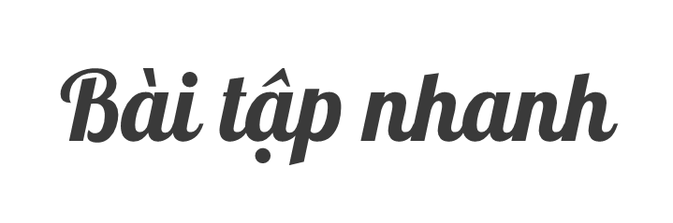
Phân tích tính liên kết nội dung và liên kết hình thức của các đoạn trích sau:
Mẹ ơi, trên mây có người gọi con:
“Bọn tớ chơi từ khi thức dậy cho đến lúc chiều tà. Bọn tớ chơi với bình minh vàng, bọn tớ chơi với vầng trăng bạc”.
Con hỏi: “Nhưng làm thế nào mình lên đó được?”.
Họ đáp: “Hãy đến nơi tận cùng trái đất, đưa tay lên trời, cậu sẽ được nhấc bổng lên tận tầng mây”.
“Mẹ mình đang đợi ở nhà” – con bảo – “Làm sao có thể rời mẹ mà đến được?”.
(R. Ta-go, Mây và sóng)

Slide 19
Đoạn thơ của Ta-go có sự liên kết chặt chẽ về nội dung và hình thức:
- Về nội dung:
+Các câu trong văn bản cùng hướng đến chủ đề: Cuộc trò chuyện của em bé với nhũng người “trên mây”.
+ Các câu trong văn bản được sắp xếp theo trình tự của cuộc trò chuyện.
- Về hình thức: Các câu trong văn bản được liên kết chặt chẽ bằng các phép liên kết:
+ phép lặp: mẹ, họ, được, chơi, con, mây
+ phép thế: họ (thế cho những người “trên mây”)
+ phép nối: nhưng, liên tưởng: sử dụng trường từ vựng về thiên nhiên (bình minh, vầng trăng, trái đất, trời, mây).

